Slide 1
INFO-AVOND 3 VMBO
Theoretische leerweg

Slide 2
Programma
De profielen
Keuzeprogramma T3 (1e en 2e semester)
Aanmaak van het loopbaandossier
LOB-activiteiten T3
Na het VMBO / Vervolgmogelijkheden
Vragen? Stel ze!

Slide 3
4 PROFIELEN
Techniek Zorg & Welzijn
Economie Groen
CREATIEF
UNIFORM

Slide 4
Indeling per profiel
VASTE INDELING IN ELK PROFIEL:
Gemeenschappelijk deel Nederlands en Engels
Profieldeel 2 vakken
Keuzedeel 2 vakken
Dus in totaal 6 examenvakken!

Slide 5
PROFIELVAKKEN
Voorgeschreven vakken:
Techniek: WI + Na
Zorg & Welzijn: WI + BI
Economie: WI + EC
Groen: WI + NA/BI
WI is in principe verplicht op het Maurick College!

Slide 6
KEUZE IN 3 VMBO
Bepaalt deels de keuze voor klas 4
Uiteraard hebben de gemaakte keuzes op het VMBO ook gevolgen voor de keuze van een vervolgopleiding
VMBO-T Klas 3 semester 1 | VMBO-T Klas 3 semester 2 | VMBO-T Klas 4
De leerling volgt 1 van de vakken: Frans Duits | De leerling kiest 2 van de vakken: Frans/Duits Biologie Scheikunde Kunstvakken 2 | De leerling heeft in het gekozen profiel een vakkenpakket met minimaal 6 vakken

Slide 7
VAKKENKEUZE T4
VAKKEN: | NODIG VOOR:
Biologie | Profiel VMBO Zorg & Welzijn / Groen
Scheikunde | Verplicht voor Natuurprofiel havo of MBO laboratorium
Kunstvakken 2 | Handig voor C&M profiel havo of Creatief MBO
Frans of Duits (2e vreemde taal) | Verplicht voor C&M profiel havo Handig voor E&M profiel havo MBO richting toerisme/horeca/hotel

Slide 8
VAKKEN VMBO
Dus 2 vakken kiezen uit:
1. Frans/Duits
2. Biologie
3. Scheikunde
4. Kunstvakken
Dit kan de leerling straks aangeven in Zermelo.
(digitaal keuzeprogramma)
Notes:
Dus kiezen uit:

Slide 9
EXTRA VAK
Toestemming: mentor, vakdocent, ouder(s), coördinator en schoolleiding nodig. Middels brief, op te halen bij het decanaat of downloaden van de site.
Richtlijn een 7,0 voor het vak en het totaalgemiddelde ook rond 7,0
Initiatief ligt bij de leerling
Zelfstandig inplannen in dalton en lessen (ook de toetsen)
Het is verplicht voor de havo!

Slide 10
Eindexamenpakket pas in mei gekozen
Een aantal vakken worden nog het hele jaar in klas 3 gegeven en kunnen de leerlingen pas verderop in het jaar (mei)kiezen voor hun definitieve eindexamenpakket.
Dat zijn de vakken:
- Economie
- Natuurkunde
- Aardrijkskunde of Geschiedenis (kunnen niet beide, wel als extra vak)
Wil je deze als extra vak kiezen dan hoeft dat ook pas eind klas 3 aangegeven worden (in mei).

Slide 11
NA VMBO → HAVO
Een extra vak (7e vak) is verplicht (zonder geen recht op toelating).
Diploma VMBO-T met in het vakkenpakket:
Natuurprofiel: verplicht NA en SK
Maatschappijprofiel:
C&M: 2e vreemde taal (FA/DU) verplicht.
E&M: 2e vreemde taal (FA/DU) wenselijk (meer keuzemogelijkheden).
GS en EC zijn een aanrader (profielvakken op havo).
:
Adviezen voor toelating op Maurick College:
Positief advies van vakdocenten
Start in T4 met uitleg over het maken van een Havo-dossier

Slide 12
NA VMBO → MBO
Met VMBO-T diploma:
Doorstroming naar MBO niveau 3 & 4.
Duur van de opleiding:
- Niveau 3: duur 2-3 jaar
- Niveau 4: duur 3-4 jaar
Bij keuze voor hetzelfde profiel:
- Het diploma VMBO in dat profiel is voldoende.
Bij keuze voor een ander profiel:
- Er mag één profielvak worden gevraagd uit het andere profiel en wiskunde voldoet/ maar ook andere vakken zijn toegestaan

Slide 13
LOB-activiteiten T3
Keuzebegeleidingslessen LOB in de klas tijdens DM
In projectweek 1:
Sollicitatietraining (week 44):
PPO-week: meeloopdagen (week 44):
Opleidingenmarkt (28 februari) )
In projectweek 2:
Speeddaten op het MBO ( 28 maart)
Voorlichtingen Techniek in Dalton + op locatie (ma 25 maart)

Slide 14
Sollicitatietraining
Week 44 maandag 30 oktober
Leren in de praktijk
Doorlopen van eigen sollicitatieproces
Daadwerkelijk stage lopen (in PPO-week)
Presentatie bij Nederlands (= meteen een evaluatie)
Verslag moet voldoende zijn.

Slide 15
PPO: Praktische Profiel Oriëntatie
NAAST THEORIE OOK ‘PRAKTIJKERVARING’
2 x 2 dagen ‘meelopen’ bij een bedrijf of instelling.
Di-Woe en Do-Vrij meelopen volgens afgesproken tijden
Bij ziekte afmelden op school én op de werkplek
De meeloopdagen worden door de leerling zelf gezocht (ze hebben handleiding voor hulp)
Een PPO-verslag inleveren met evaluatie
Week 44

Slide 16
Speeddaten op het MBO
SPEEDDATEN MET STUDENTEN VAN HET MBO VAN VERSCHILLENDE OPLEIDINGEN
Kennismaken met het MBO, de school en wel 15 verschillende opleidingen
Leerlingen gaan op eigen gelegenheid naar het KW1C in de ochtend
KW1C, de Leijgraaf en Yuverta werken hierin samen.

Slide 17
Enkele opmerkingen…
Keuzes in december zijn definitief!!
Organisatie
Achterstand niet in te halen
Door clustering zijn niet alle vakkencombinaties ieder jaar mogelijk. Indien nodig wordt daar aan het eind van het jaar, wanneer de keuzes binnen zijn, nog op teruggekomen. In sommige gevallen moet de vakkenkeuze dan worden aangepast.

Slide 18
Hulp bij het kiezen…
2 informatieavonden of PPP in T3
Keuzebegeleidingslessen LOB
Sollicitatietraining in samenwerking met Nederlands
Praktische Profiel Oriëntatie (PPO = meeloopdagen)
MBO-opleidingenmarkt op KW1C
Speeddate met studenten van MBO
Gesprekken met mentor of decaan
Profielwerkstuk (uitvoering in klas 4)
Voorlichtingen in Dalton

Slide 19
Aanmelden en open dagen MBO
Aanmelden op MBO vóór 1 april volgend schooljaar!
Vanaf 1 november kunnen leerlingen zich aanmelden (enkele mbo’s zelfs al per 1 okt) en sommige opleidingen zitten al snel vol.
Open dagen: bekijk ook de sites vd MBO scholen:
29 en 30 sept 2023 | Onderwijsbeurs zuid Nederland
3 en 4 nov 2023 | Open dagen KW1C ( = + Leijgraaf )
10 jan en 9 april 2024 | Online infoavond KW1C ( =+ Leijgraaf )
26 jan en 13 mrt 2024 | Open avond KW1C ( = + Leijgraaf )
5 nov 2023 + 14 jan 2023 | Open dag de Rooi Pannen
20 nov 2022 | Open dag ROC Tilburg
16 maart 2023 | Infoavond ROC Tilburg
12 nov 2023 en 28 jan 2024 | Open dagen Summa College
5 nov 2022 en 3 febr 2023 | Open dagen Sint Lucas Boxtel + Eindhoven
November 2023 | Yuverta

Slide 20
Belangrijke data
week 39: Jaargangsavond voor ouders en leerlingen
week 39: onderwijsbeurs Zuid-Nederland (vrij 29 & zat 30 sept.)
week 39: start keuzelessen in DM
week 44: sollicitatietraining
week 44: praktische profiel oriëntatie (PPO)
week 48: voorlopige keuze (1)
week 50: definitieve keuze (1)
week 6: van T4 aan T3 op woe 7 febr: PWS presentatiemiddag
week 8: 28 febr: MBO opleidingenmarkt op het SJL in ‘s-Hertogenbosch
week 10: 1 maart: Ouderavond: uitleg over PWS + vakkenkeuze 2
(= eindexamenpakket voor T4 )
Week 12 28 maart speeddate op het KW1C
week 13: voorlopige keuze (2)
week 15: definitief worden van de profiel- en vakkenkeuze (2)

Slide 21
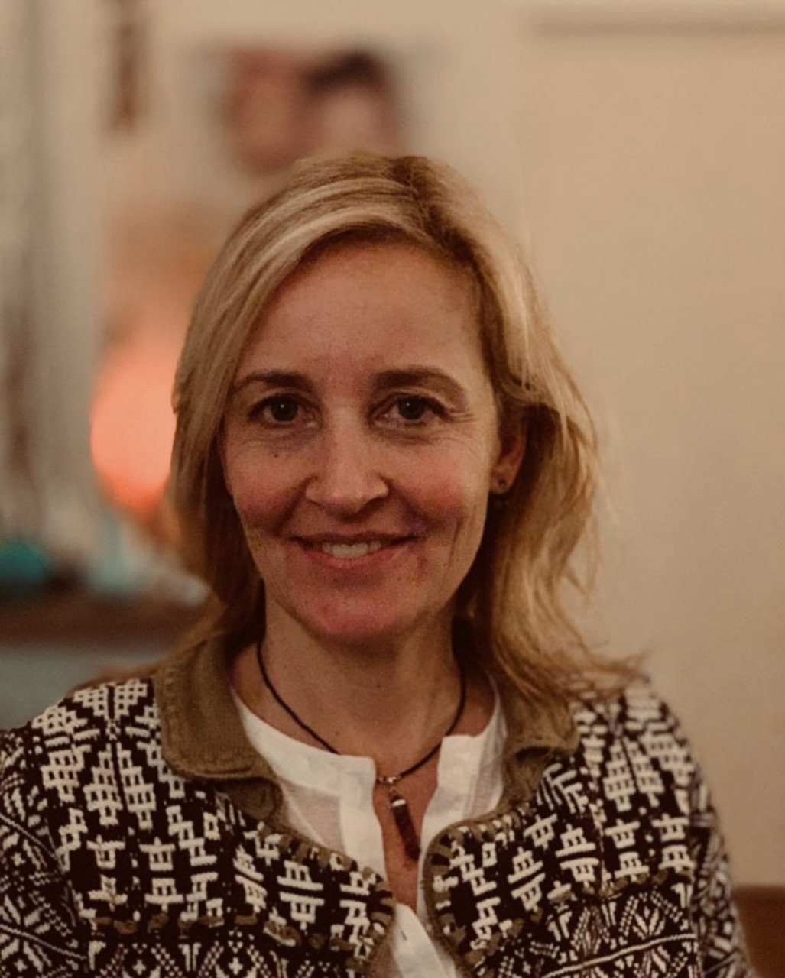
BEREIKBAARHEID DECANEN
Na de lessen
Tijdens daltonuren, afspraken gaan voor!
Op afspraak, kan ook met stagiaire Lisa Verbeek.
Voor vragen en opmerkingen kunt u ook
Bellen: 073 - 6562302
E-mailen: y.hubers@maurickcollege.nl

Slide 22
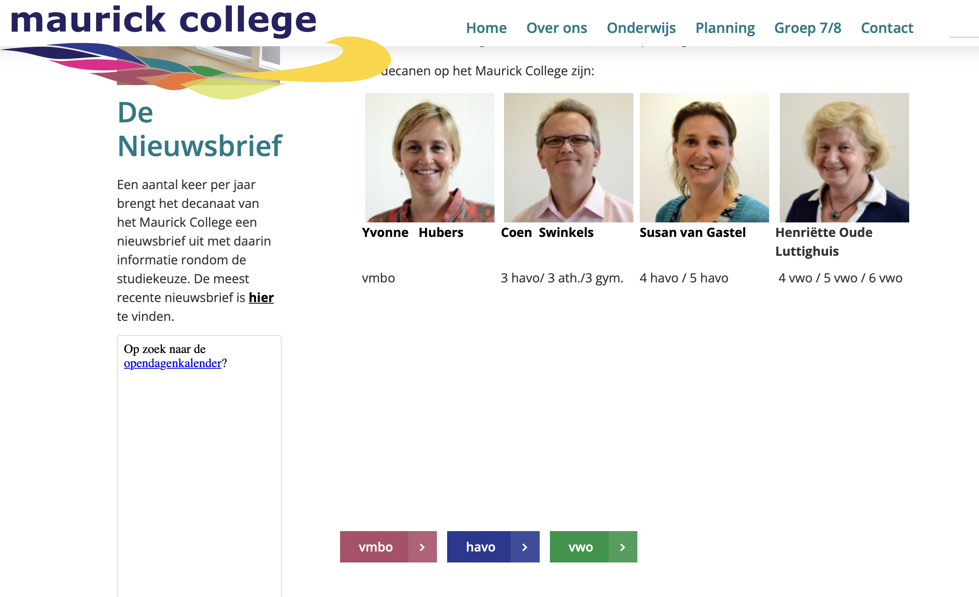
Rustig nalezen?
Ouderavond code: ouderMC2324

